Slide 1

麋 鹿

Slide 2
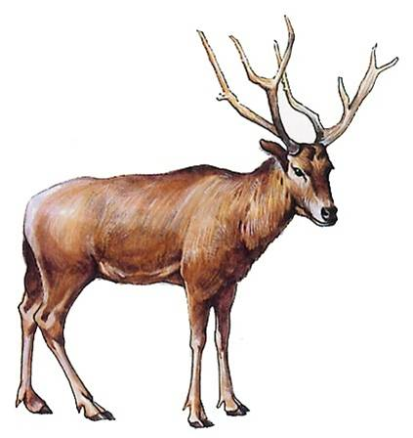
麋鹿的外形很奇特：角似鹿，面似马，蹄似牛，尾似驴，所以又被称作“四不像”。

Slide 3
1900年，“八国联军”入侵北京，最后一群麋鹿惨遭厄运，有的被杀戮，有的被装上西去的轮船。从此，麋鹿在国内几乎绝迹。

Slide 4
清朝末期，国家腐败，国力衰退，人民生活在水深火热之中。西方“强盗”趁机用枪炮轰开了中国的大门，开始了烧杀抢掠……

Slide 5
1900年，“八国联军”入侵北京，最后一群麋鹿惨遭厄运，有的被杀戮，有的被装上西去的轮船。从此，麋鹿在国内几乎绝迹。

Slide 6
1900年，“八国联军”入侵北京，最后一群麋鹿惨遭厄运，有的被杀戮，有的被装上西去的轮船。从此，麋鹿在国内几乎绝迹。

Slide 7
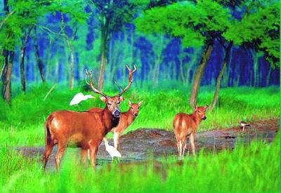
1900年，“八国联军”入侵北京，最后一群麋鹿惨遭厄运，有的被杀戮，有的被装上西去的轮船。从此，麋鹿在国内几乎绝迹。

Slide 8
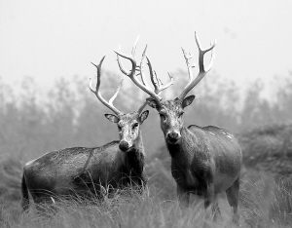
流亡国外的麋鹿大部分相继死去，只有英国贝福特公爵在私人别墅乌邦寺动物园里饲养的18头麋鹿生长良好……

Slide 10

1985年8月24日，一架满载着中英两国人民友谊的飞机，将首批22头麋鹿从英国乌邦寺运抵北京，终于实现了麋鹿百年回归的夙（sù）愿……
1986年8月，在世界自然基金会和我国林业部的努力下，39头选自英国7家动物园的麋鹿返回故乡，被送到大丰麋鹿自然保护区放养……
从此以后，麋鹿……

Slide 11
从此以后，麋鹿结束了它们大半个世纪在海外漂泊不定、颠沛流离的生涯，开始了回归故土、回归自然的新生活。如今，这群珍异动物正在祖国土地上繁衍后代，茁壮成长。

